Slide 1
百分数
百分数的意义
冀教版 数学 六年级 上册
WWW.PPT818.COM

Slide 2


1.结合具体事例，经历认识百分数的过程。
2.理解百分数的意义，会认、读、写百分数，能解释常见百分数的含义。
3.了解生活中与百分数有关的信息，体会数学与生活的密切联系。

Slide 3
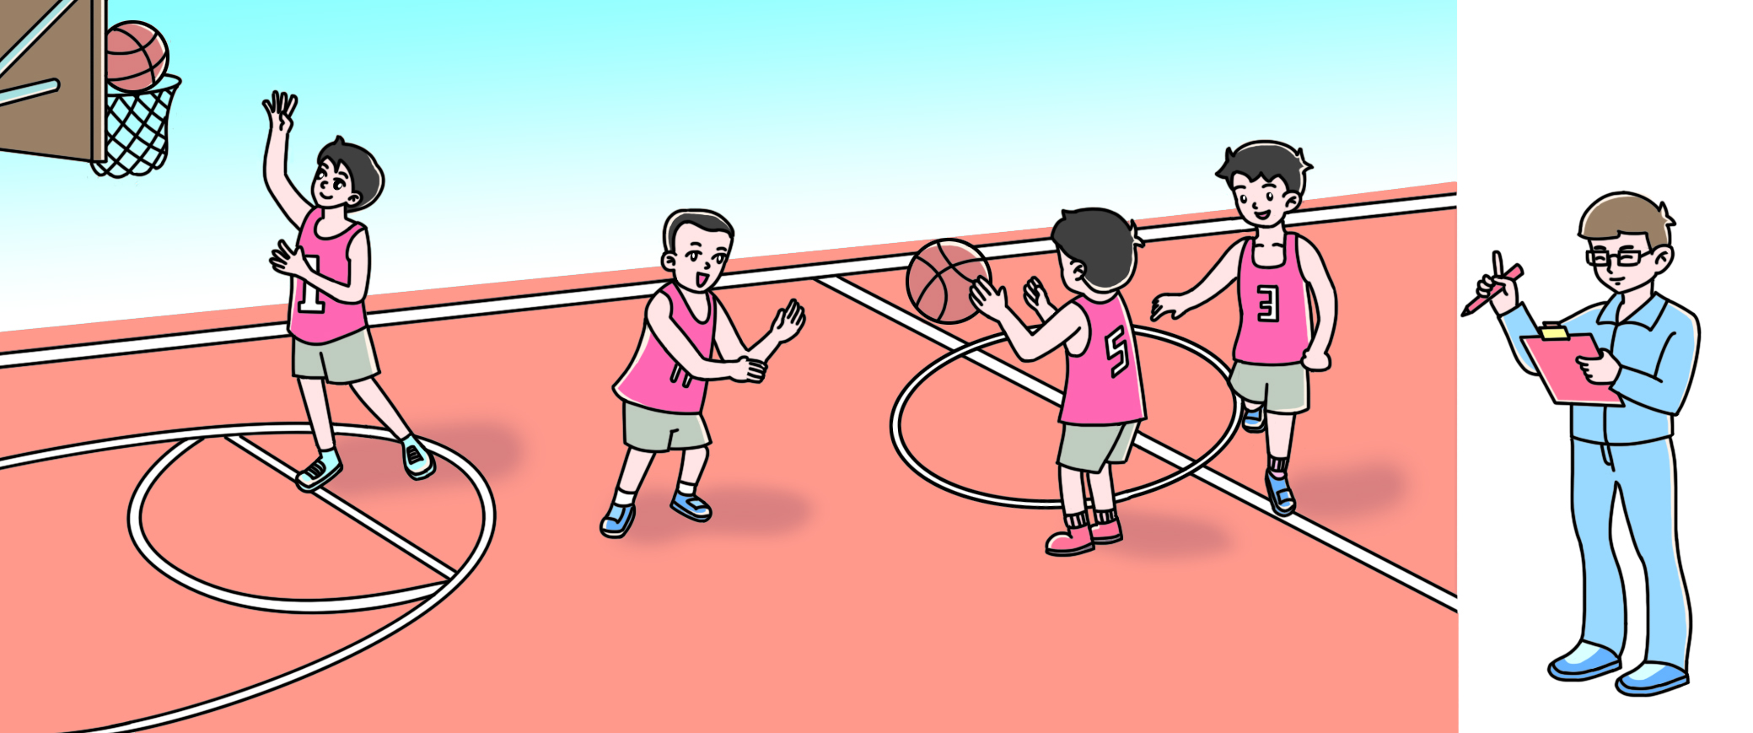
春光中学篮球队的同学进行投篮练习。
每人投100次。
你喜欢打篮球吗？投篮练习时投中次数多吗？
一起去看看两个前锋队员的投篮成绩吧！

Slide 4
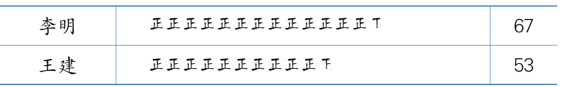
下面是教练记录的两个前锋队员投中的次数。
他们投中次数和投篮次数有什么关系？

Slide 5



（1）李明投中的次数占投球总次数的百分之几?
李明投中67次，占投篮次数的百分之六十七。
67÷100=$\frac{67}{100}$
表示一个数是另一个数的百分之几的数，叫做百分数。
$\frac{67}{100}$通常写成67%
67%读作：百分之六十七
百分号

Slide 6

(2)王建投中的次数占投球总次数的百分之几?
53÷100= $\frac{53}{100}$ =53%
结果用百分数表示。
日常生活中，经常在一些物品上看到百分数。

Slide 7
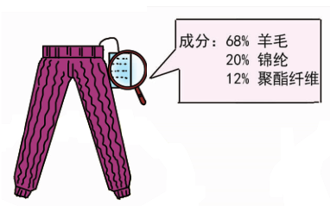
你能说出裤子成分中百分数的具体含义吗？
把裤子的原料看作100%，其中羊毛占68%，锦纶占20%，聚酯纤维占12%。
百分数又叫做百分比或百分率。

Slide 8
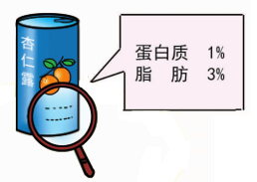
你能说出饮料成分中百分数的具体含义吗？
把饮料中总成分看作100%，蛋白质占1%，脂肪占3%。
饮料中两种成分的含量为什么不是100%？

Slide 9
1
写出横线上的百分数并说出各数表示的具体含义。
（1）育红小学喜欢音乐的学生人数占全校人数的百分之五十五。
百分之五十五写作：55%
（2）育红小学喜欢体育的学生人数占全校人数的百分之六十四。
百分之六十四写作：64%
（3）育红小学女生人数占全校学生人数的百分之四十八。
百分之四十八写作：48%

Slide 10
2
下面是某中学图书馆各类图书数量的统计表。
文学类 | 外语类 | 科普类 | 工具书
32% | 28% | 30% | 10%
读出上面的百分数，说出各数表示的具体含义。
32%读作：百分之三十二
28%读作：百分之二十八
30%读作：百分之三十
10%读作：百分之十

Slide 11
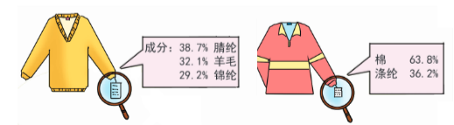
3
读出下面服装成分中的百分数。
38.7%读作：百分之三十八点七
63.8%读作：百分之六十三点八
32.1%读作：百分之三十二点一
36.2%读作：百分之三十六点二
29.2%读作：百分之二十九点二

Slide 12
4
下面的分数可以用百分数表示吗？
（1）今年六月份我省的降水量是 $\frac{382}{100}$ 毫米。
不能。百分数是表示两个数的关系，不表示一个具体数，后面不能有单位名称。
（2）专家预言，到2030年地球上$\frac{70}{100}$ 的自然环境将遭到严重破坏。
可以。表示破坏的环境和总面积的关系可以用分数表示，也可以用百分数表示。

Slide 13
5
下表中的百分数表示几种蔬菜中的胡萝卜素的含量。
蔬菜种类 | 菠菜 | 白菜 | 胡萝卜 | 大葱
胡萝卜素含量 | 8.1% | 0.1% | 7.6% | 1.3%
说说这些百分数表示的意义？

Slide 14
百分数的意义：表示一个数是另一个数的百分之几的数叫做百分数。百分数也叫做百分率或百分比。
百分数的意义
百分数的写法：先写百分号前面的数，再写百分号。
百分数的读法：先读百分号，再读百分号前面的数。

Slide 15
1
填一填。
（1）六（1）班有30%的同学会游泳，表示（ ）占（ ）的30%。
会游泳同学
全班同学
（2）思思作业全部完成，就是完成了全部作业的（ ）%，亮亮完成了一半作业，就是完成了全部作业的（ ）%。
100
50

Slide 16
2
读出横线上的百分数。
合格证
品名：毛呢大衣
面料成分：羊毛80.4% 羊驼毛14.9% 锦纶4.7%
里料成分：纤维100%
等级：合格品
80.4%读作：百分之八十点四
14.9%读作：百分之十四点九
4.7%读作：百分之四点七
100%读作：百分之百

Slide 17
3
写出下面横线上的数。
（1）六年级近视同学占全校近视总人数的百分之十八。
百分之十八写作：18%
（2）世界上最咸的湖泊是死海，有一年死海中盐的质量占海水质量的百分之二十四。
百分之二十四写作：24%

Slide 18
4
根据下面的百分数，用涂色的方式设计出你喜欢的图案。
25% 66%

Slide 19
5
地球上的水，97%是海洋水，而人类所需要的淡水资源仅占全球水量的2.5%，而在这2.5%的淡水资源中，冰川、深层地下水占98%，可直接利用的淡水资源仅占0.3%。你能说明这组数据所表示的意义吗？
从中你有什么感悟？

Slide 20
6
红红读一本100页的《百问百答》，已经读了89页。
我读了89%页。
你认为红红说的对吗？为什么？
红红说的不对哦！89%表示把《百问百答》平均分成100份，已读其中的89份，不是一个具体页数，后面不能有单位名称。

